Slide 1
BENCHMARK/ANALISIS COMPETITIVO
Participantes: Loreto Quiroga, Rodrigo Villanueva, Yaritza Pinto, Félix Bravo
27 de Julio de 2021

Slide 2
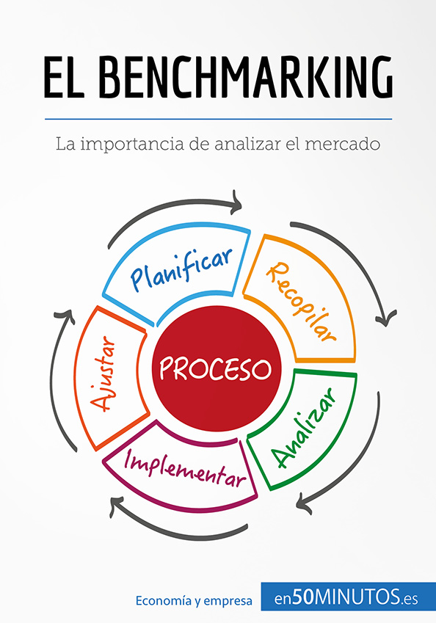
CONCEPTO/OBJETIVO
Analizar una fracción de muestra de competidores para concluir fortalezas, debilidades y comprender de que manera debería ser constituida nuestra aplicación de noticias.

Slide 3
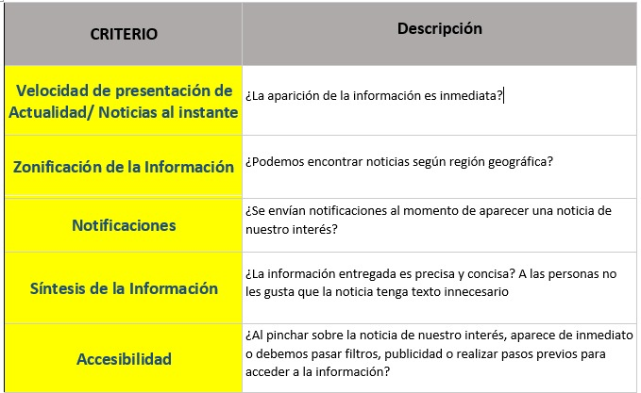

CRITERIOS DE MEDICIÓN:
Los criterios de medición fueron escogidos como los puntos principales para una aplicación de acuerdo a la preferencia observada en la investigación primaria y secundaria.

Slide 4
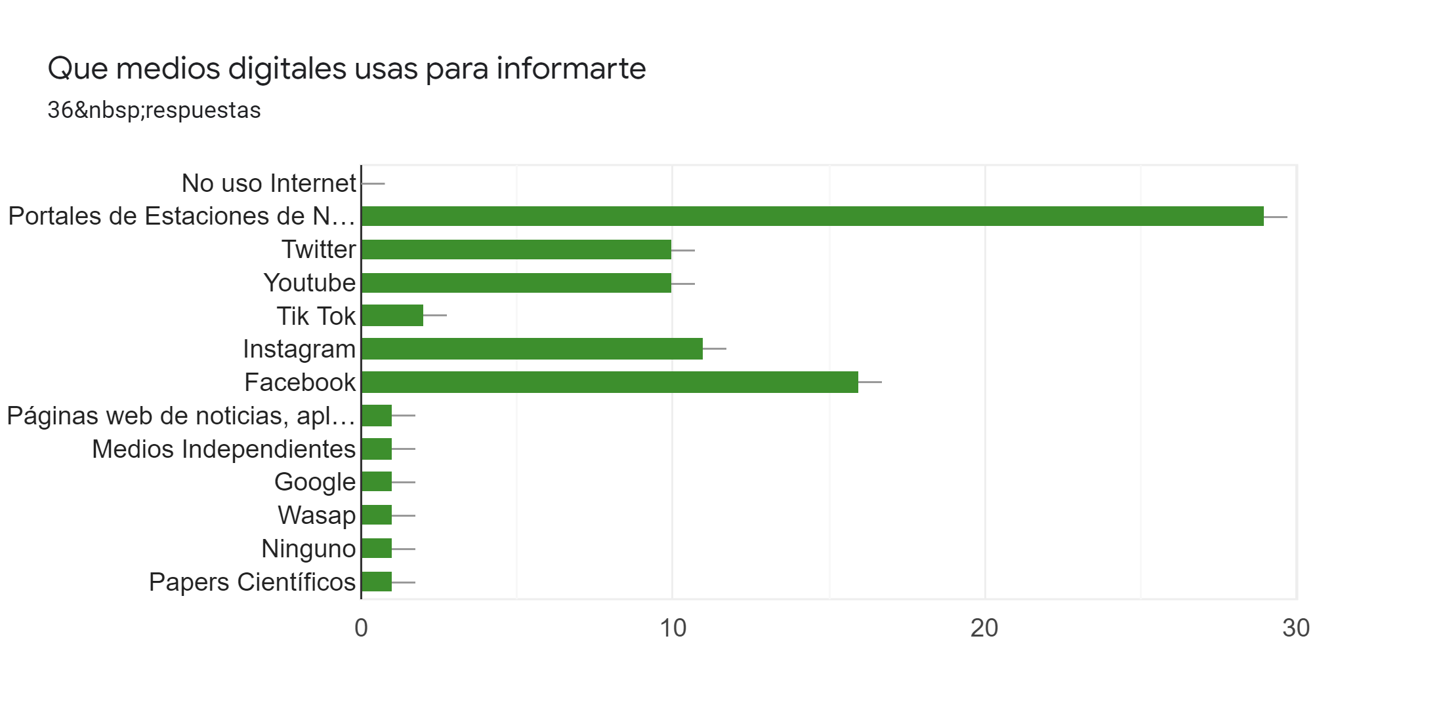
COMPETIDORES A ANALIZAR:
Elegimos dos aplicaciones de redes sociales y una pagina web debido a que abarcan un gran número de usuarios, además, son los medios mas utilizados según la recopilación de preferencias en las encuestas realizadas.

Slide 5
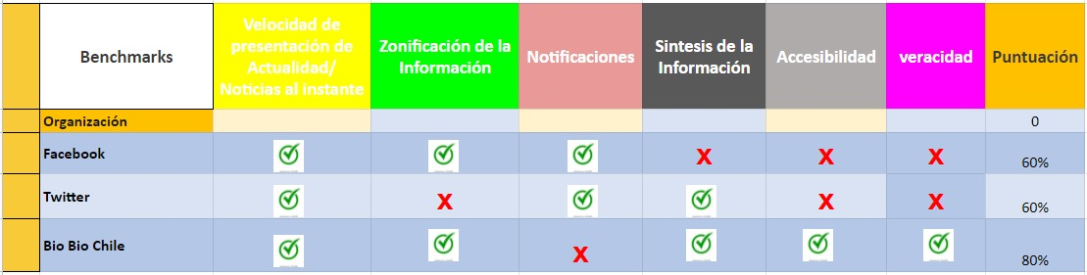
ANALISIS:

